Slide 2
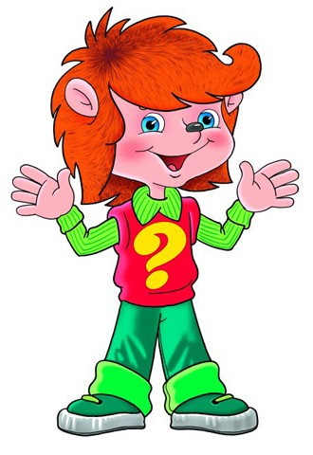
Доскажи словечко
Утром рано поднимайся, Прыгай, бегай, отжимайся,
Для здоровья, для порядка
Людям всем нужна …
зарядка

Slide 3
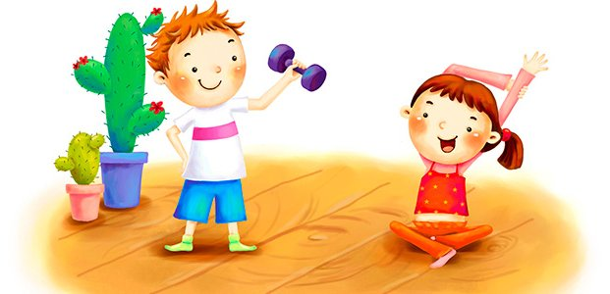
Здоровье в порядке – спасибо зарядке
Лашина Галина Владимировна, классный руководитель 4В класса

Slide 4
О зарядке
Зарядка делает тело человека сильным и красивым. У того, кто каждый день утром выполняет физические упражнения, хорошая осанка: голова гордо приподнята, плечи расправлены, спина прямая. Говорят, что у них королевская стать. Но красивая осанка – это не только привлекательная внешность, но и здоровье человека. Ведь при неправильной осанке, когда плечи опущены, а спина «кривая», легкие и сердце испытывают давление, им, оказывается, сложно выполнять свою работу.

Slide 5
Польза утренней зарядки?

Slide 6
• Утренняя зарядка пробуждает, оздоравливает и укрепляет организм.
• Улучшает кровообращение, что помогает активизировать все системы организма.
• Обладает закаливающим действием.
• Дисциплинирует человека.
• Повышает настроение, увеличивает работоспособность.

Slide 7
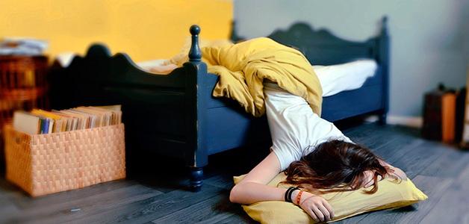
Как приучить свой организм к утренней зарядке?!

Slide 8
Что бы начать заниматься утренней зарядкой, необходимо понимать, что Вы делаете это для себя и для улучшения своего здоровья.
Старайтесь соблюдать правила здорового сна, тогда утреннее пробуждение будет приносить радость.
Скажите лени «Нет»! Если мы позволяем себе с утра переставлять несколько раз будильник, то можем выделить несколько минут и на утреннюю зарядку.

Slide 9
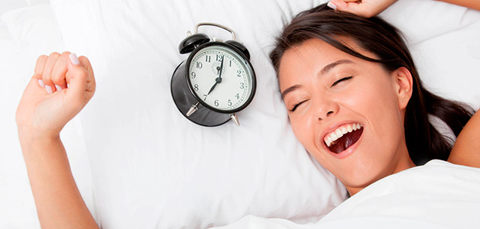
Делайте зарядку в хорошем настроении.
Для начала можно делать самые простые упражнения прямо лежа в постели и постепенно добавлять обычные упражнения, некоторые из которых описаны ниже.

Slide 10
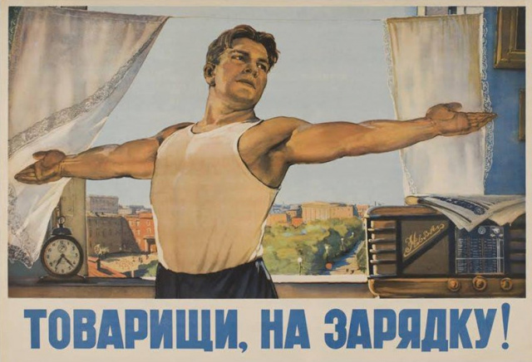
Кому нужно делать зарядку?

Slide 12
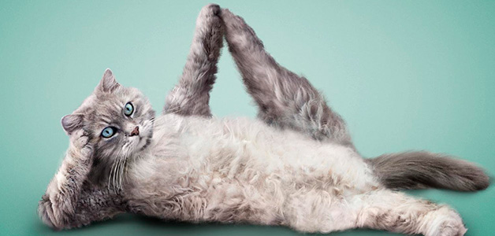
Упражнения для утренней зарядки:

Slide 13
Наклоняйте голову поочередно в стороны, выполняйте повороты туловища.
Сцепите руки в «замок» и поворачивайте кисти на себя и от себя.
Согните локти, прикасаясь пальцами к плечам, и медленно вращайте руками.
Делайте наклоны вперед, прикасаясь пальцами к полу.
Левую руку поднимите вверх, кисть правой положите на талию. Наклонитесь вправо. Меняйте положение рук через 2 наклона.
Положите на талию руки и вращайте бедрами поочередно вправо и влево. Старайтесь не отрывать стопы от поверхности. Усложните упражнение, вытянув руки вперед и собрав в «замок» кисти.
Делайте ногами махи, держась рукой за спинку стула. Выполняйте ногами выпады вперед, приседая как можно глубже. Приседайте, не отрывая пяток от поверхности, вытянув руки перед собой.

Slide 14
Правила утренней зарядки

Slide 15
Добиться эффекта помогает регулярность занятий. Выполняют комплекс 4-7 раз в неделю. Нагрузку повышают постепенно. Чрезмерное увлечение физическими упражнениями на начальном этапе приведет к обратному результату – чувству усталости. Если по завершении комплекса пульс превышает 120 ударов в минуту, нагрузку снижают. Во время утренней зарядки «дышите» грудью и животом. Это расправит легкие и повысит концентрацию кислорода в крови, ускорит вывод токсинов и стимулирует сжигание жиров.

Slide 16
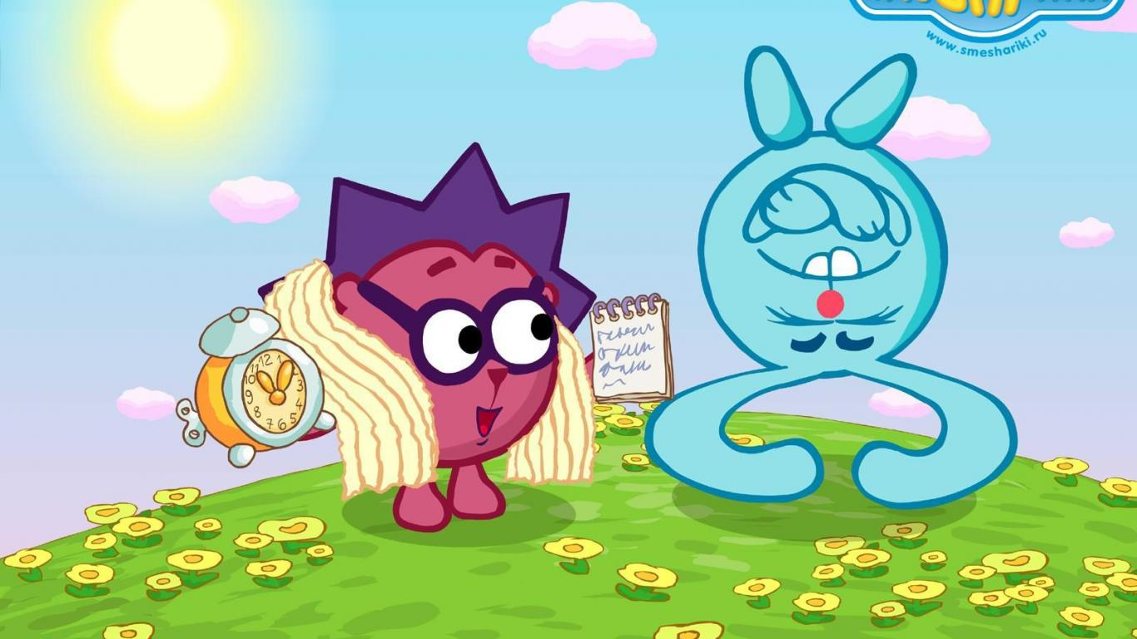
Делайте зарядку, это весело!

